Slide 1
Un rituel à faire au début

Slide 2
Objectifs
Repérer une habitude.
Mimer et mémoriser le rituel POSE.

Slide 3
Les habitudes
Pour être dans les meilleures conditions,
Il est bon de commencer par
les mêmes actions.
Après quelques répétitions, ces actions
deviendront des habitudes*.
*Fait d’être accoutumé·e, par un phénomène de répétitions.

Slide 4
Ici, une habitude est un
mot synonyme de rituel.

Slide 5
Le rituel
Voici un rituel pour bien démarrer un exercice.

Slide 6
Consignes
Découvrir 5 gestes pour se rappeler
5 étapes de travail.
1. les regarder,
2. les dire à haute voix,
3. les imaginer dans ta tête,
4. les dire à haute voix et les mimer,
5. seulement les mimer.

Slide 7
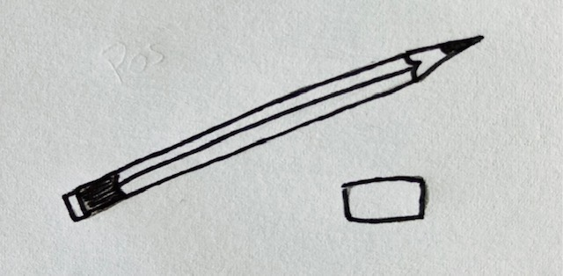
1. Pose
Poser ce que nous avons dans les mains.

Slide 8
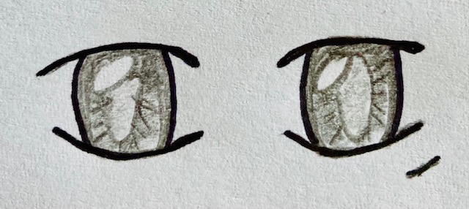
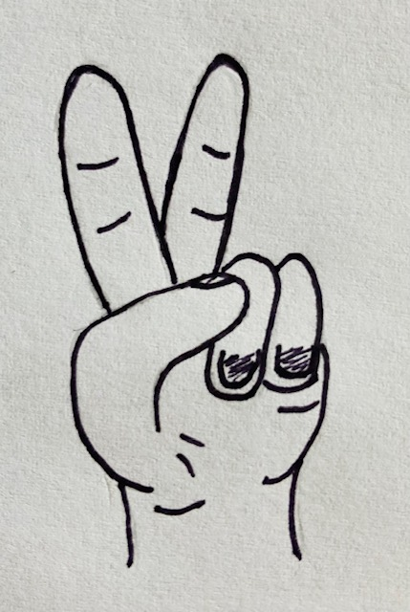
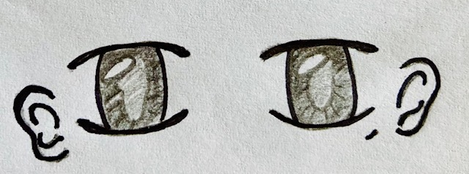
2. Lis ou écoute
Faire un V avec une main et pointer ses yeux et ses oreilles.

Slide 9
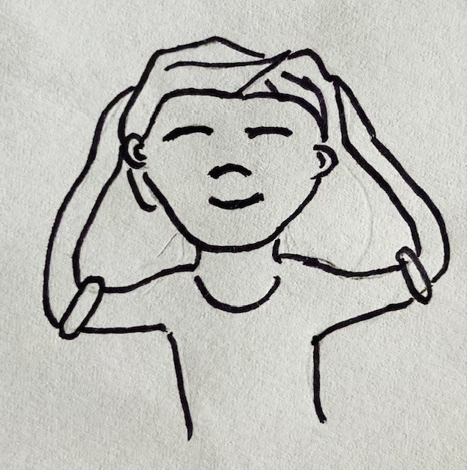
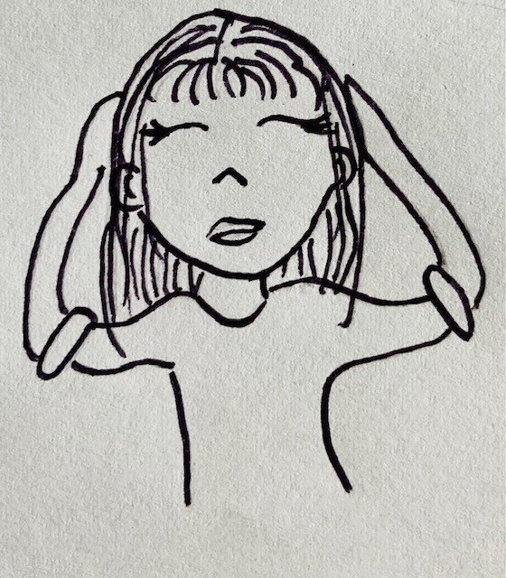
3. Imagine
Mettre les deux mains sur la tête.

Slide 10
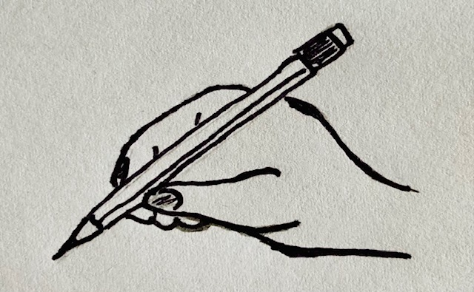
4. Reprends
Tenir à nouveau un crayon.

Slide 11
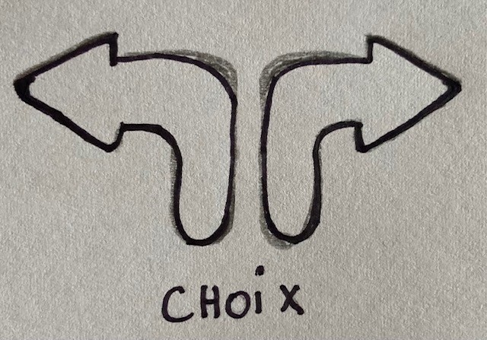
5. Fais
Ouvrir les bras.

Slide 12
À répéter quand
c’est nécessaire.

Slide 13
MERCI !

